Slide 1
复杂网络博弈
张普宁
泛在感知与互联重庆市重点实验室
地点：信息科技大厦9楼901办公室
QQ:402362447
E-mail:zhangpn@cqupt.edu.cn

Slide 2
教学目标、安排及考核
教学目标、安排及考核
教学目标：掌握博弈论和复杂网络的基本概念及基础理论。重点理解博弈论和复杂网络的交叉领域的基本框架和研究思路。在此基础上，能建模分析不同的复杂网络结构（规则网络、小世界网络、无标度网络、社区网络）中的博弈问题。
课程性质:专业课
学时学分:理论32学时，学分2
考核办法：
考勤（20%）+作业（30%）+课程设计（ 50% ）
教程：
谢逢洁. 复杂网络上的博弈. 北京：清华大学出版社
前期课程：
计算机网络、图论、MatLab

Slide 3
教学目标、安排及考核
教学内容
第一讲：博弈论引入
第二讲：博弈论基本概念与合作行为
第三讲：复杂网络基本概念和基础理论
第四讲：静态几何特性与网络模型
第五讲：复杂网络上的疾病传播
第六讲：规则网络上的博弈
第七讲：方格网络上的雪堆博弈
第八讲：规则网络上的博弈--牧鹿捕捉博弈
第九讲：小世界上的博弈1
第十讲：小世界上的博弈2
第十一讲：具有行为一致性的博弈
第十二讲：激励机制对小世界网络博弈的影响
第十三讲：无标度网络下的博弈
第十四讲：交叉领域创新

Slide 4
第3章 规则网络上的博弈
复习
博弈模型基本知识
规则网络基本知识

Slide 5
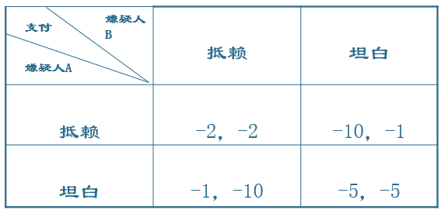
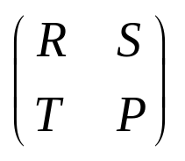
第3章 规则网络上的博弈
3.1 经典博弈模型
3.1.1 囚徒困境
双方独立选择抵赖（合作策略C ），或坦白（背叛策略D ）；
T>R>P>S，囚徒困境中，由于T>R、P>S同时满足，进而产生了唯一的（D,D）纳什均衡
C D
C
D

Slide 6
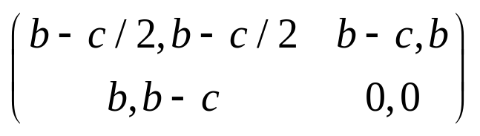
第3章 规则网络上的博弈
3.1 经典博弈模型
3.1.2 雪堆博弈
双方可选择铲雪（合作策略C ），或待在车上（背叛策略D ）；
道路通畅需要代价为c，道路通畅带给每个人的好处为b，b>c；
则雪堆博弈的纳什均衡有2个，（C，D）策略，（D，C）策略，即对方背叛，自己合作；对方合作，自己背叛；
T>R>P>S，雪堆博弈中T>R使得个体的贪婪特性发生作用，进而产生了（D,C）纳什均衡。
司机2
C D
C
D
司机1

Slide 7
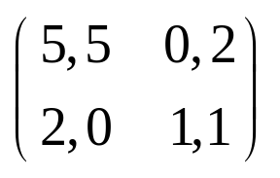
第3章 规则网络上的博弈
猎人2
3.1 经典博弈模型
C D
3.1.3 牧鹿捕捉
C
D
猎人1
双方可选择合作猎鹿（合作策略C ），或单独捉兔（背叛策略D ）；
同时选择猎鹿的收益为5 ，同时单独猎兔的收益为1 ，一个选择猎鹿，一个选择捉兔，则猎鹿的收益为0，捉兔的收益为2 ；
牧鹿捕捉的纳什均衡有2个，（C，C）策略，（D，D）策略，即对方合作，自己合作；对方背叛，自己背叛；
R>T>P>S，尽管合作的收益大于单方面背叛R>T，但由于P>S使得个体担心博弈对手背叛，进而产生了（D,D）纳什均衡。

Slide 8
第3章 规则网络上的博弈
3.2 规则网络
3.2.1 全局耦合网络
3.2.2 最近邻耦合网络
3.2.3 规则格子

Slide 9
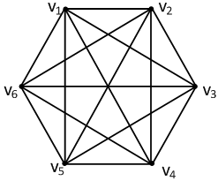
第3章 规则网络上的博弈
3.2.1 全局耦合网络
1.概念
全局耦合网络是指任意两个节点之间都有边相连的网络，也称完全图。对于无向网络来说，节点数为N的全局耦合网络拥有N（N－1）／2条边，如下图所示；而对于有向网络来说，节点数为N的全局耦合网络拥有N（N－1）条弧。

Slide 10
第3章 规则网络上的博弈
3.2.1 全局耦合网络
2.特性
各节点的度均为N－1，因此度分布为单尖峰，可以表示为Delta函数P（k）＝δ（k－N＋1）。
每个节点v_{i}的集聚系数均为C_{i}＝1，故整个网络的集聚系数为C＝1。
从任意一个节点到另外一个节点的最短路径长度都为1，故整个网络的平均距离为L＝1。
在具有相同节点数的所有网络中，全局耦合网络具有最小的平均距离和最大的集聚系数。该模型作为实际网络模型的局限性很明显：全局耦合网络是最稠密的网络，然而大多数大型实际网络都是很稀疏的，它们边的数目一般至多是O（N）而不是O（N²）。

Slide 11
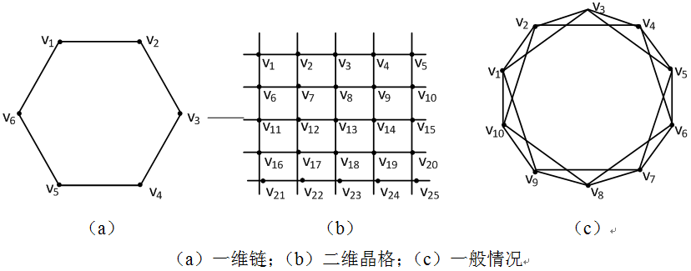
第3章 规则网络上的博弈
3.2.2 最近邻耦合网络
1.概念
对于拥有N个节点的网络来讲，通常将每个节点只与它最近的K个邻居节点连接的网络称为最近邻耦合网络，这里K是小于等于N－1的整数。若每个节点只与最近的2个邻居节点相连，这样所有节点相连就构成了一维链或环，如下图（a）所示。如下图（b）所示的二维晶格也是一种最近邻耦合网络。一般情况下，一个具有周期边界条件的最近邻耦合网络包含N个围成一个环的节点，其中每个节点都与它左右各K／2个邻居节点相连，这里K是偶数，如下图（c）所示。

Slide 12
第3章 规则网络上的博弈
3.2.2 最近邻耦合网络
2.特性
每个节点v_{i}的度均为K， 因此度分布为单尖峰，可以表示为Delta函数P（k）＝δ（k－K）。
最近邻耦合网络的平均集聚系数就是每个节点的集聚系数。对较大K值，容易得到C≈0.75。可见，最近邻耦合网络集聚程度还是很高的。
最近邻耦合网络不是小世界网络，因为对固定K值，该网络直径D和平均距离L分别为D=N／K，L≈N／（2K）。当N →∞，L→∞。

Slide 13
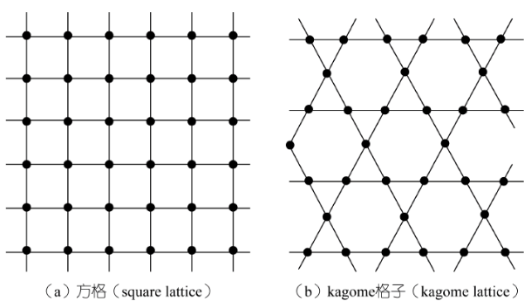
第3章 规则网络上的博弈
3.2.3 规则格子
规则格子的特性是网络中节点的位置形成了某种格子形状且相邻节点间的欧几里得距离保持一致。网络合作行为中最早用来描述个体间的交互作用的网络形式就是规则格子。
方格是使用最为普遍的规则格子，如下图a。在方格网中，每个节点周围有4个邻居，其位置形成了方格状，且相邻的节点之间距离相同。在下图b中每个节点周围有4个邻居，且相邻节点间距离相同，但节点所处的位置与方格网不同，这种为kagome格子。方格网的集聚系数为0，而kagome格子的集聚系数为1/3。

Slide 14
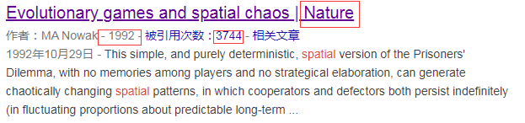
第3章 规则网络上的博弈
3.3 方格网上的囚徒困境
参考文献
演化博弈的开山之作！

Slide 15
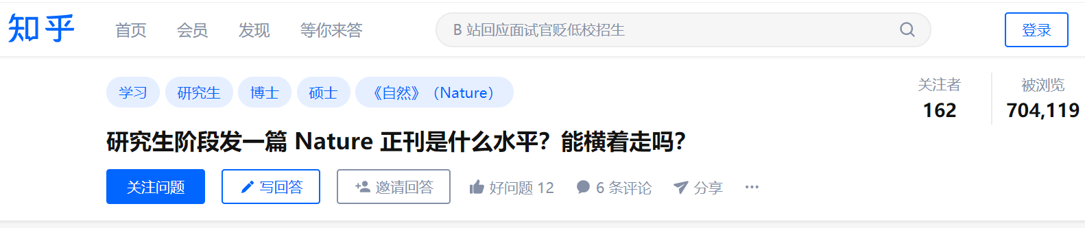
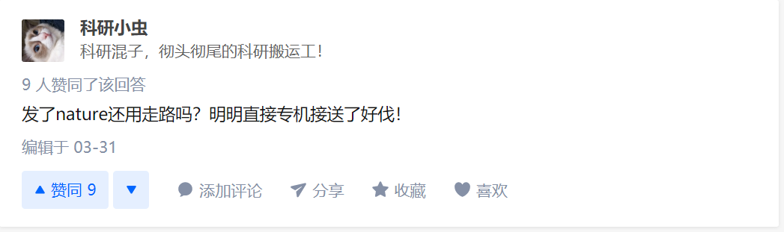
第3章 规则网络上的博弈

Slide 16
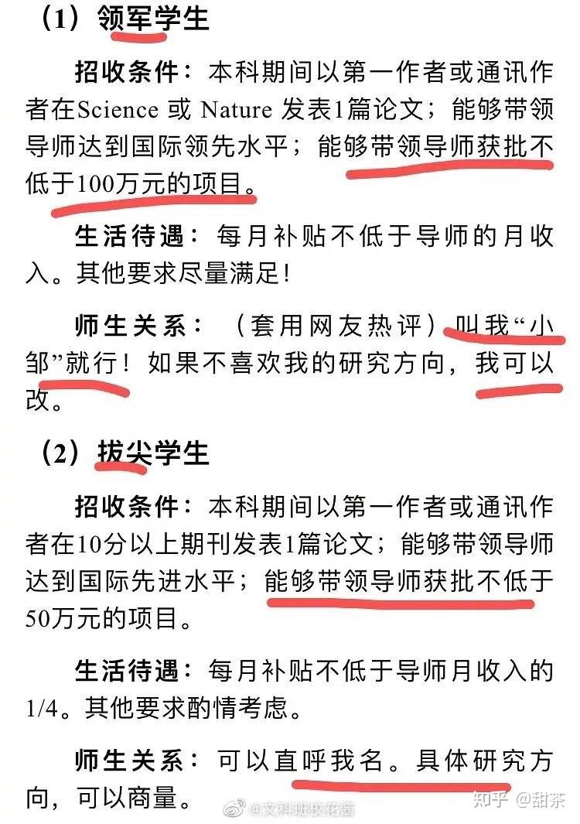
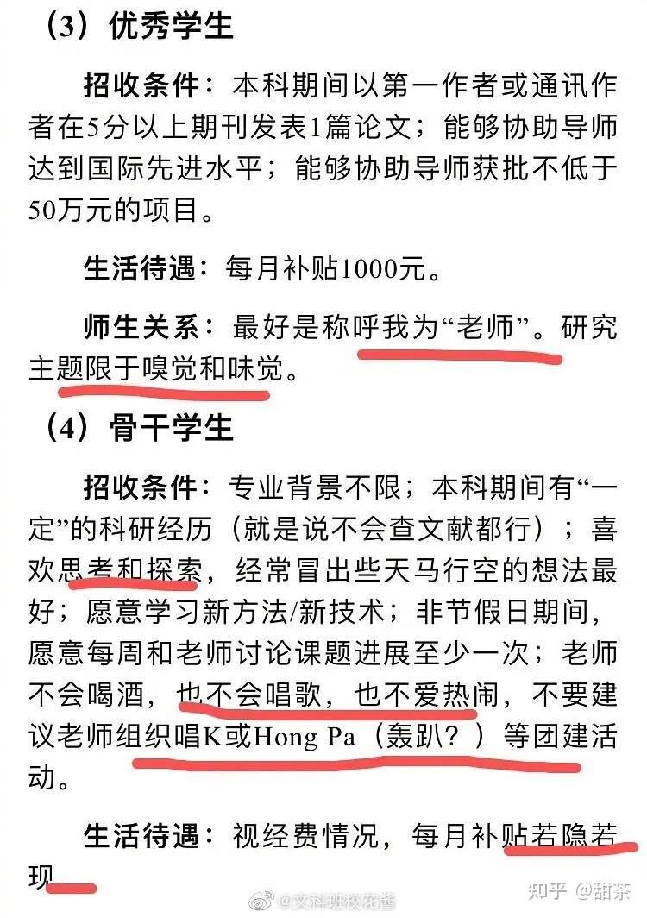
第3章 规则网络上的博弈

Slide 17

第3章 规则网络上的博弈

Slide 18
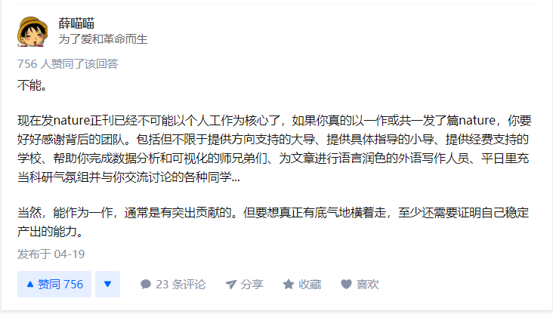
第3章 规则网络上的博弈

Slide 19
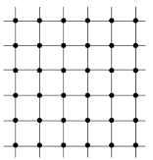
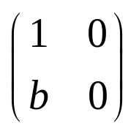
第3章 规则网络上的博弈
3.3 方格网上的囚徒困境
模型构建
博弈个体位于1个n*n的方格网上，与直接
相连的4个邻居进行囚徒困境博弈；
博弈矩阵中，T>R>P>S.
假定R=1，T=b(b>1),S=P=0
C D
C D
C
D
C
D
b越大，背叛收益越大，对个体采取背叛策略的诱惑越大；
每轮博弈中，个体都与自己的4个直接邻居进行博弈，获得累计博弈收益，即每个个体的博弈收益是与4个邻居进行博弈的收益总和；

Slide 20
第3章 规则网络上的博弈
3.3 方格网上的囚徒困境
个体能够观察到4个邻居个体的博弈策略和博弈收益；
在下一次博弈中，个体采用模仿最优策略更新规则调整策略，即选择自己和4个邻居中产生最大博弈收益的策略作为自己下一次的博弈策略。
仿真实验
仿真图中“深红色”表示合作，“蓝色”表示背叛；
观察随时间变化时，网格内个体的博弈策略变化情况，并统计均衡状态下合作者的比例。

Slide 21
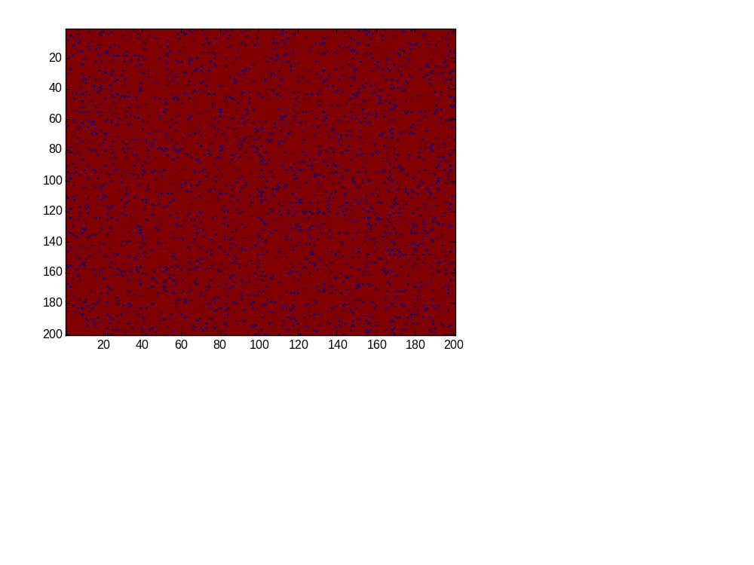
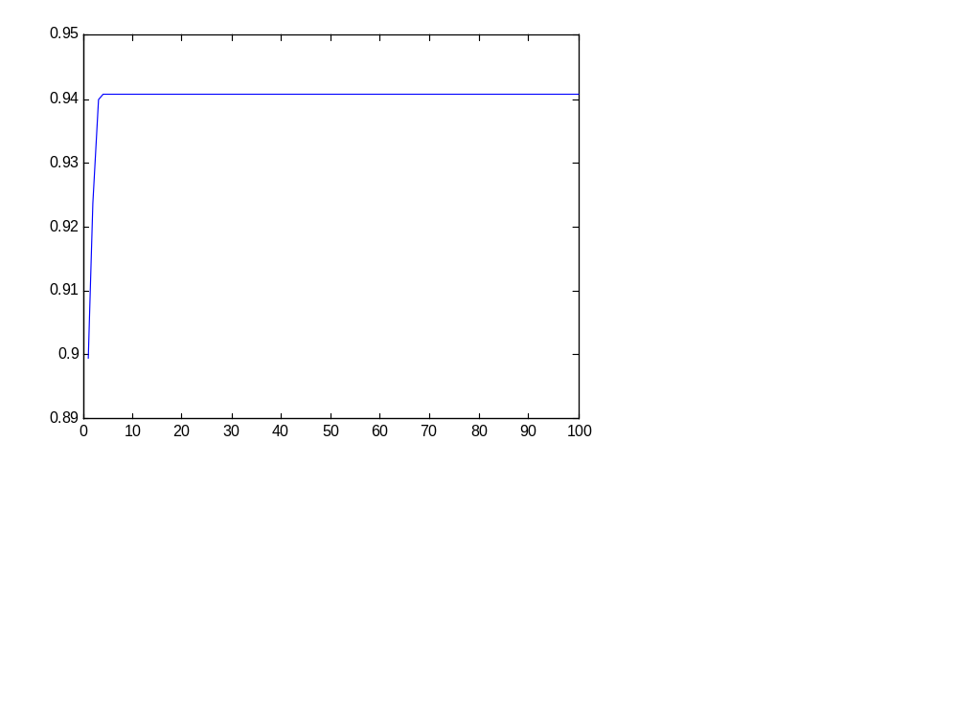
第3章 规则网络上的博弈
3.3 方格网上的囚徒困境
仿真结果
背叛收益b=0.8，均衡状态下合作者比例94%

Slide 22
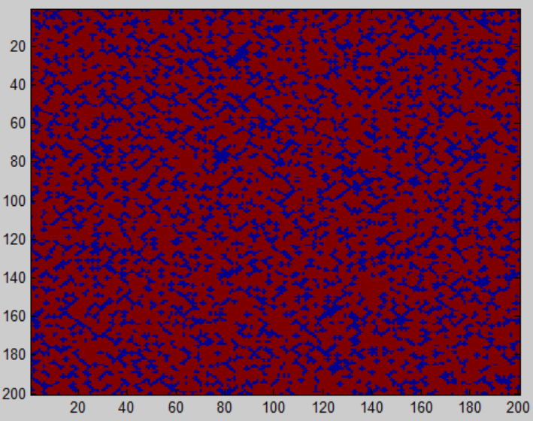
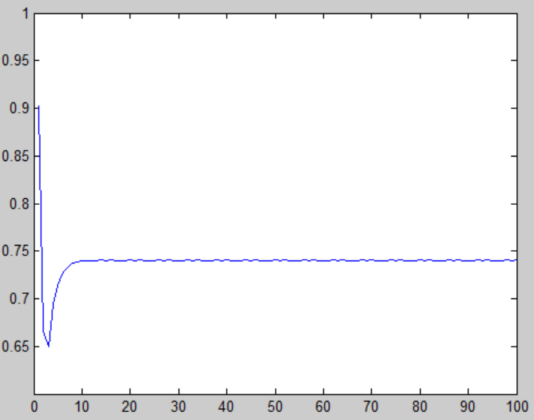
第3章 规则网络上的博弈
3.3 方格网上的囚徒困境
仿真结果
背叛收益b=1.2，均衡状态下合作者比例74%

Slide 23
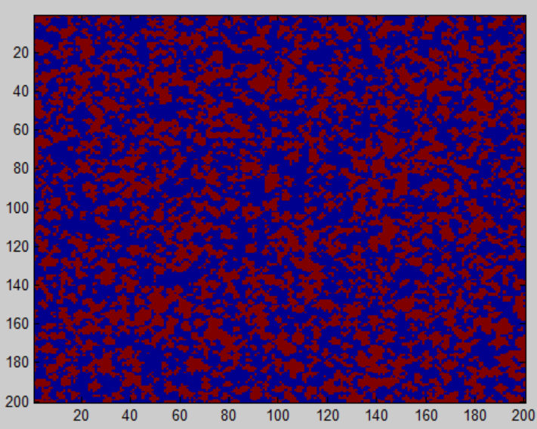
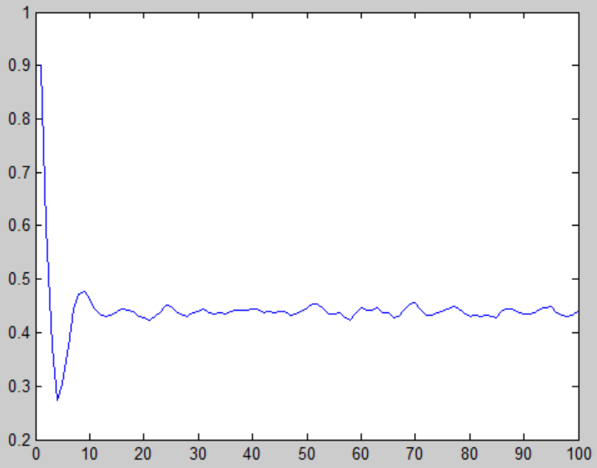
第3章 规则网络上的博弈
3.3 方格网上的囚徒困境
仿真结果
背叛收益b=1.4，均衡状态下合作者比例43%

Slide 24
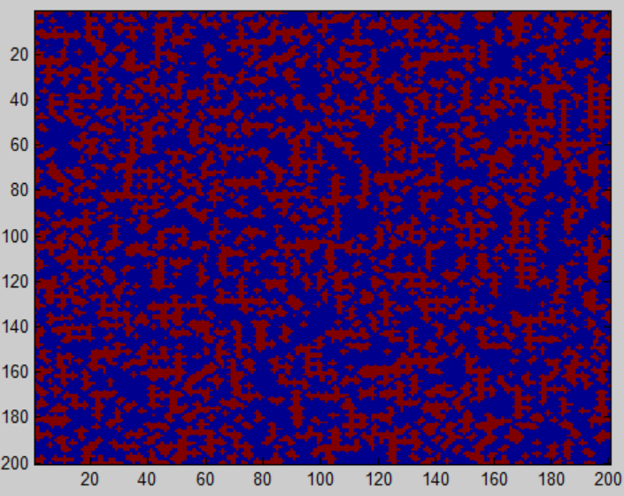
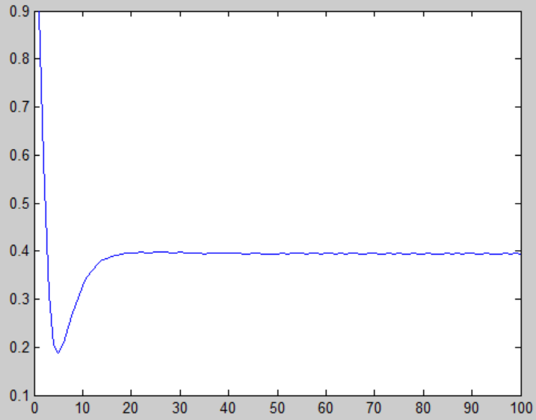
第3章 规则网络上的博弈
3.3 方格网上的囚徒困境
仿真结果
背叛收益b=1.7，均衡状态下合作者比例39%

Slide 25
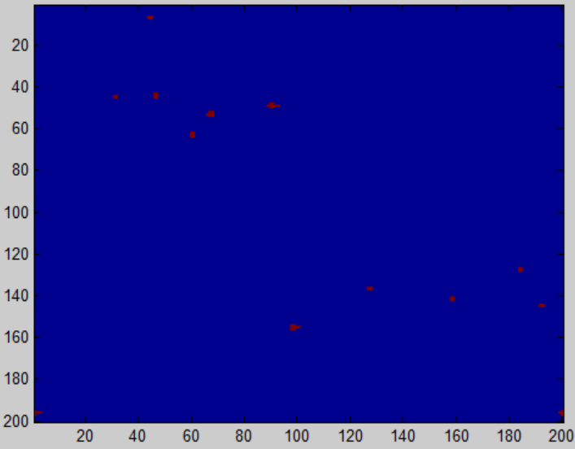
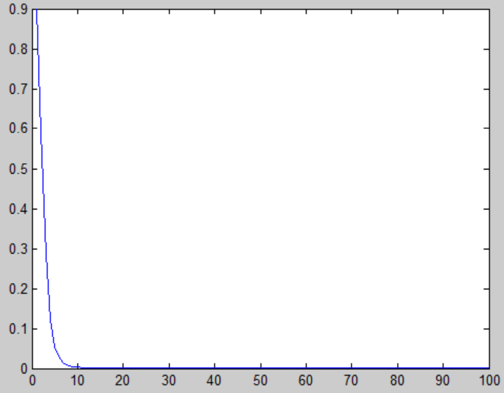
第3章 规则网络上的博弈
3.3 方格网上的囚徒困境
仿真结果
背叛收益b=2，均衡状态下合作者比例≈ 0%

Slide 26
第3章 规则网络上的博弈
3.3 方格网上的囚徒困境
仿真结论
持续合作的个体能够形成聚集，抵御背叛行为带来的诱惑；
随着背叛收益越来越高，动态均衡状态下合作者的比例逐渐下降，背叛者比例逐渐升高。

Slide 27
第3章 规则网络上的博弈
3.4 方格网络上的雪堆博弈
方格网络上的雪堆博弈
博弈个体在方格网上，与直接相连的邻居进行雪堆博弈，个体可以选择合作（C策略）和背叛（D策略），不具备记忆能力和对未来的预测能力。
每轮博弈中，每个个体都与自己所有的邻居进行博弈，获得累积的博弈收益Ui 。
个体可以观察到邻居个体的博弈策略和博弈收益。
个体采用复制动力学更新规则调整策略，个体在更新策略时随机地选择一个自己的邻居j进行收益比较，如j的该轮博弈收益Uj大于i的收益Ui，即Ui< Uj，则在下轮以概率Pi模仿个体j的策略。

Slide 28
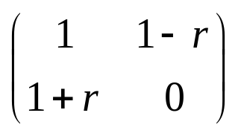
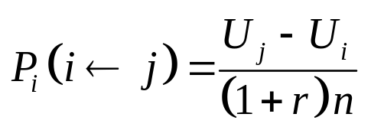
第3章 规则网络上的博弈
仿真设置
司机2
初始状态下采取C策略的个体比例0.4~0.6;
雪堆博弈初始值r=0.4～0.6；
博弈次数1000+；
网格行/列数100+；
模仿概率Pi，n为网格的行/列数
C D
C
D
司机1
要求
画出合作者密度（采用C策略个体的比例）随博弈次数变化的曲线图
画出初始状态下采用C策略的个体比例P0、雪堆博弈初始值r、合作者密度的三维图。
连续n次合作者密度不变时，博弈停止。

Slide 29
第3章 规则网络上的博弈
作业
复现方格网下囚徒困境博弈程序，分别画出b=0.8~2之间，以0.2为间隔的，均衡状态下的网络快照、及合作者比例变化图

Slide 30


诚挚谢意！
复杂网络博弈

